Slide 1
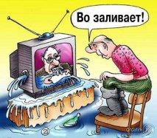
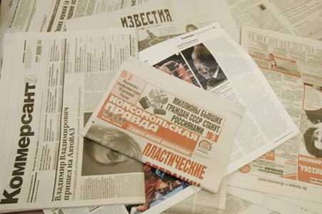
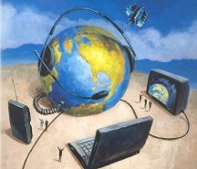
Роль средств массовой информации в политической жизни общества.

Slide 2
ПЛАН:
1.Понятие СМИ.
2.Роль средств массовой информации в политической жизни общества.
3.Влияние СМИ на позиции избирателя во время предвыборных кампаний.
4.Характер информации, распространяемой по каналам СМИ.

Slide 3
1.Понятие СМИ
1. Средства массовой информации:
Совокупность всех каналов передачи информации: печать (газеты, журналы, бюллетени, информационные листки и т. д.); радио; телевидение; кинематограф; видео; Интернет.
Совокупность всех жанров, посредством которых реализуется все содержание массовой информации: заметка; интервью; репортаж; отчет; корреспонденция; комментарий; обозрение; беседа; ток-шоу; пресс-конференция; анкета;, очерк; эссе; интерактивный опрос; фельетон; памфлет.

Slide 4
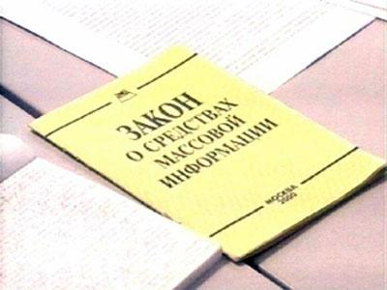
Институт СМИ.
специалисты (журналисты, инженеры и техники, работники типографий и др.);
специализированные организации учреждения(издательства газет, радиовещательные корпорации, телецентры, редакции и т. п.), располагающих необходимыми сооружениями и специальной техникой;
деятельность СМИ регулируется соответствующими социальными нормами.

Slide 5
Основные направления деятельности СМИ:
1.удовлетворение информационных интересов общества;
2.обеспечение гласности;
3.изучение и формирование общественного мнения;
4.организация обсуждения, дискуссий по важным проблемам жизни общества;
5.поддержка или критика программ и деятельности государства, партий, общественных организаций и движений, отдельных лидеров;
6.воспитание политической культуры, морали и др. качеств у граждан.

Slide 6
ФУНКЦИИ СМИ :
информационная функция, которая состоит в сообщении о наиболее значительных событиях;
выбор и комментирование информации, ее оценка;
функция политической социализации;
функция критики и контроля;
Представление различных общественных интересов, мнений, взглядов на политику;
формирования общественного мнения;
мобилизационная.

Slide 7
2.Роль средств массовой информации в политической жизни общества.
выражают интересы общества, различных социальных групп, отдельных личностей;
направляют (характер информации, адресуемой аудитории, определяет её отношение к действительности и направление социальных действий);
пропагандируют определённые идеи, взгляды, учения, политические программы и тем самым участвуют в социальном управлении;
формируют общественное мнение, состояние массового сознания, заключающее в себе отношение (скрытое или явное) людей к событиям и фактам социальной действительности.

Slide 8
Каждому гарантируется свобода мысли и слова.
Не допускаются пропаганда или агитация, возбуждающие социальную, расовую, национальную или религиозную ненависть и вражду.
Запрещается пропаганда социального, расового, национального, религиозного или языкового превосходства.
Никто не может быть принужден к выражению своих мнений и убеждений или отказу от них.
Каждый имеет право свободно искать, получать, передавать, производить и распространять информацию любым законным способом. Перечень сведений, составляющих государственную тайну, определяется федеральным законом.
Гарантируется свобода массовой информации. Цензура запрещена.
(Конституция Российской Федерации)

Slide 9
Влияние СМИ на позиции избирателя во время предвыборных кампаний.
БЕЗ СМИ В СОВРЕМЕННОЙ ПОЛИТИЧЕСКОЙ ЖИЗНИ НЕВОЗМОЖНЫ НИ ОДНИ ВЫБОРЫ.
1.ПРЕДВЫБОРНАЯ АГИТАЦИЯ- ДЕБАТЫ, ВЫСТУПЛЕНИЯ КАНДИДАТОВ, И Т.Д.
2. МЕТОДЫ КОММЕРЧЕСКОЙ РЕКЛАМЫ.
ПОЛИТИКИ- ТОВАР НА ПОЛИТ. РЫНКЕ.
3.РЕКЛАМА ИСПОЛЬЗЕТ МЕТОДЫ ВНУШЕНИЯ, ЭМОЦИОНАЛЬНОСТЬ

Slide 10
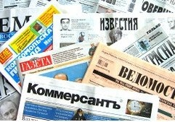
3)Участие СМИ в избирательном процессе: российские традиции и проблема эффективности
Сегодня СМИ, прежде всего, представляют интерес именно как оружие «информационной войны» – с точки зрения стратегии и тактики его использования, тактико-технических характеристик и поражающих факторов и т.п.
По степени влияния на избирателей первое место занимают все-таки публикации в прессе. Исследования показывают, что стремление прочесть что-либо о кандидате в газете характеризует почти всех избирателей, за исключением тех, кто принципиально не собирается идти голосовать. Пресса, таким образом, является лидером среди предпочитаемых источников информации по избирательной кампании.

Slide 11
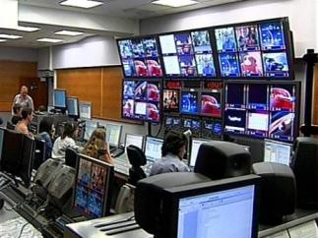
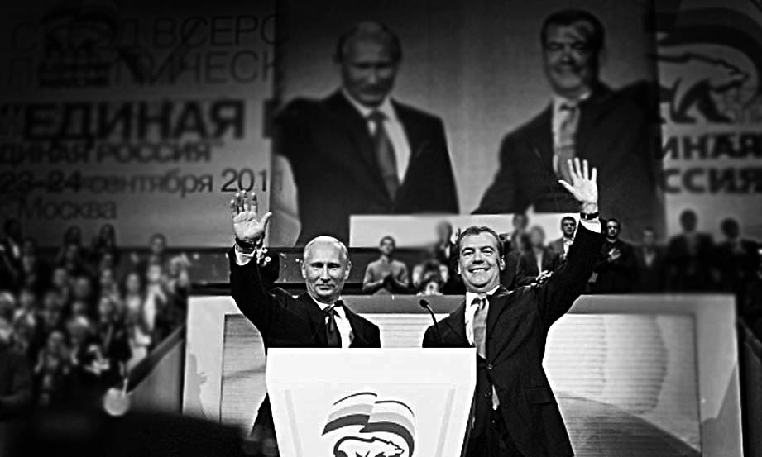
Второе место по степени важности для избирателей занимает телевидение как источник информирования, предпочтение при этом отдается телепередачам, теледебатам и телерепортажам.
Так же в последнее время широкое распространение получил выпуск специальных бесплатных «предвыборных газет».

Slide 12
Современную политику невозможно представить без средств массовой информации. Проблема роли российских средств массовой информации в предвыборной агитации в том, что сейчас они активно вовлечены в выборы на всех уровнях (муниципальных, региональных, федеральных).
Надо отметить, что проблема участия СМИ в предвыборной кампании и избирательном процессе в целом остается актуальной в связи с тем, что политики используют СМИ как в положительном, так и в отрицательном аспектах. На практике в ходе предвыборной агитации нарушаются как морально-нравственные принципы, так и нормы права, широко используется «черный пиар». Все эти явления подрывает как авторитет СМИ, так и репутацию кандидатов в депутаты, а избирательный процесс в целом превращается в шоу.

Slide 13
Характер информации, распространяемой по каналам СМИ.
экономическая и социальная, военная и научно-техническая, национальная и молодежная и т.д.(все аспекты политики);
текущие события, прошлое и прогнозы;
информация местная (региона, города), общегосударственная(федерального уровня), международная.

Slide 14
Общие принципы, которыми руководствуются СМИ при выборе тем своих публикаций и передач:
Во-первых, это приоритетность темы для граждан. Темы, волнующие людей (терроризм, катастрофы и т. п.), — в числе наиболее освещаемых в СМИ.
Во-вторых, сенсационные сведения, факты, выходящие за рамки повседневности: экстремальные происшествия, часто негативного характера.
В-третьих, сообщения о каких-либо новых, ранее неизвестных явлениях, организациях,решениях, заявлениях и т. п.
В-четвертых, данные об успехах политиков и партий на выборах, о высоких или очень низких позициях в рейтингах, отражающих степень их популярности.
В-пятых, информация, исходящая от лиц, имеющих высокий общественный статус: глав государств и правительств, лиц,занимающих высшие посты в военной, церковной или иных структурах.

